Slide 1
Yapay ZekayA GİRİŞ DERSİ PROJE ÖDEVİ
Özgün Övül aslan-210609030
Eren kaçal-210609020
Mehmet kenan dilberoğlu-210609012

Slide 2

PROJEMİZ NEDİR?
Bir E-ticaret müşteri hizmetleri botu, müşteri sorularını anlamalı, müşteri memnuniyetini değerlendirmeli ve uygun yanıtları sunmalıdır. Bu hedef doğrultusunda, problem olarak gördüğümüz E-ticaret sitesinden geri dönüş alamamamıza kaşı geliştirilen bir projedir.

Slide 3
KULLANILAN ÇÖZÜM YÖNTEMLERİ
Bu projede kullanılan çözüm yöntemi, müşteri hizmetleri botu için dil işleme ve müşteri memnuniyet değerlendirmesi konusunda çeşitli tekniklerin bir araya getirilmesidir. İşte projenin çözüm yöntemi:
Müşteri Soruları ve Yanıtlarının Toplanması:
Müşteri soruları ve yanıtları, müşteri hizmetleri botunun geliştirilmesi ve eğitilmesi için kullanılır. Bu sorular ve yanıtlar, modelin doğru ve anlamlı yanıtlar üretebilmesi için kullanılır.
Veri Ön İşleme ve Analiz:
Müşteri soruları ve yanıtları üzerinde veri ön işleme işlemleri yapılır. Bu işlem, metin temizleme, tokenizasyon, padleme ve veri dönüşümü gibi adımları içerir. Bu adımlar, modelin doğru şekilde işlenmesini ve yanıt vermesini sağlar.

Slide 4
Dil Modelinin Eğitimi:
Dil modeli, müşteri soruları ve yanıtları üzerinden eğitilir. Model, müşteri sorularına uygun yanıtlar üretmek için optimize edilir. Dil modeli, GPT-2 gibi yapay zeka dil modelleri kullanılarak eğitilebilir.
Müşteri Memnuniyeti Değerlendirmesi:
Modelin yanıtları müşteri memnuniyetini değerlendirmek amacıyla KMeans kümeleme algoritması ile sınıflandırılır. Bu algoritma, müşteri memnuniyetini değerlendirerek modelin çıkışlarının müşteri memnuniyetine uygun olup olmadığını analiz eder.
Geri Bildirim Döngüsü ve İyileştirme:
Modelin performansı, müşteri memnuniyeti değerlendirmelerine göre sürekli izlenir ve iyileştirmeler yapılır. Bu döngü, modelin doğru ve anlamlı yanıtlar üretmesini sağlamak için önemlidir.
Bu çözüm yöntemi, müşteri hizmetleri botunun müşteri sorularına doğru ve anlamlı yanıtlar üretmesini sağlamak ve müşteri memnuniyetini değerlendirmek için çeşitli yapay zeka ve veri analitiği tekniklerini bir araya getirir.

Slide 5
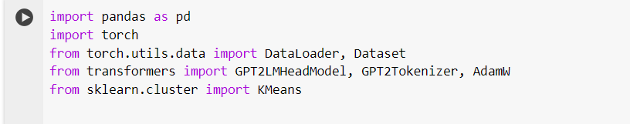
Burada öncelikle kütüphaneleri ekledik.
Pandas Kütüphanesi:Pandas, veri analiz ve manipülasyonu için kullanılan bir Python kütüphanesidir. Müşteri soruları ve yanıtlarını içeren veri tabanını (DataFrame) işlemek ve analiz etmek için kullanılır.
PyTorch Kütüphanesi:PyTorch, derin öğrenme modellerini geliştirmek için kullanılan bir Python kütüphanesidir.
Transformers Kütüphanesi:Transformers kütüphanesi, dil modellerini kolayca yükleyip kullanabilmek için çeşitli araçlar sunar.
KMeans:KMeans, müşteri memnuniyeti değerlendirmesi ve gruplandırılması için kullanılır. Müşteri geri bildirimlerini analiz etmek ve gruplandırmak için kullanılır.

Slide 6
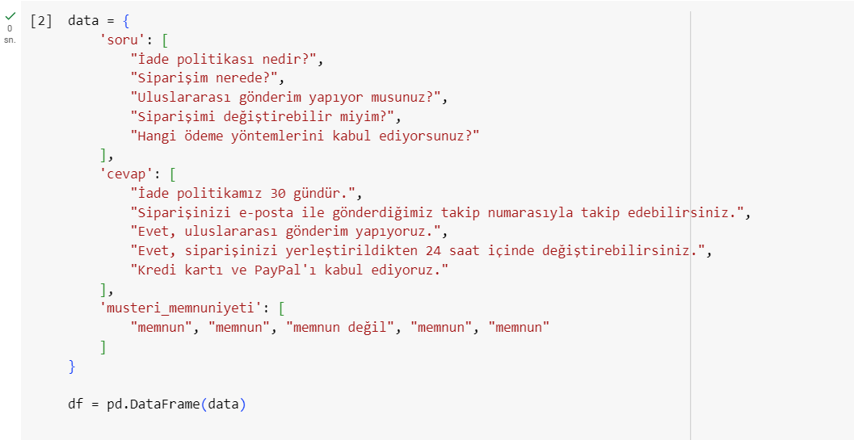

Slide 7
Bu veri seti, müşteri hizmetleri botunun eğitimine yardımcı olacak bir veri tabanını temsil eder.
1. `data` Tanımlaması:
- `data`: Veri setinin tanımını içerir. Bu tanımda müşteri soruları ve yanıtları ile müşteri memnuniyeti kategorileri bulunmaktadır.
- `soru`: Müşteri hizmetlerine sunulan sorular. Bu sorular, müşteri botunun yanıtlayacağı konuları belirtir.
- `cevap`: Müşteri hizmetlerinin sorulara verdiği yanıtlar. Bu yanıtlar, müşteri botunun verdiği resmi ve anlamlı cevapları içerir.
- `musteri_memnuniyeti`: Müşteri memnuniyetini belirtir. Bu sütun, müşteri hizmetlerinin ne kadar tatmin edici olduğunu gösterir.
2. `DataFrame` Oluşturulması:
- `df = pd.DataFrame(data)`: Pandas’ın veri tabanı (DataFrame) oluşturma fonksiyonunu kullanarak `data` isimli tanımlanan veriyi bir Pandas DataFrame nesnesine dönüştürür.
- Bu DataFrame, müşteri soruları ve yanıtlarının yanı sıra müşteri memnuniyeti değerlendirmelerini içerecek şekilde hazırlanmıştır.
Bu veri seti, müşteri hizmetleri botunun eğitimi için bir başlangıç noktasıdır. Müşteri soruları ve yanıtları üzerinden yapay zeka modelini eğitmek ve müşteri memnuniyet değerlendirmesi yapmak için bu veri tabanı kullanılır.

Slide 8
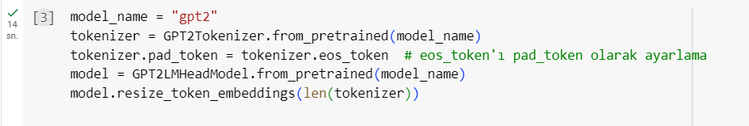
Bu kodlar GPT-2 dil modelini yükleme ve yapılandırma işlemlerini gerçekleştirir.
`tokenizer = GPT2Tokenizer.from_pretrained(model_name)`:**
- HuTransformers kütüphanesi, dil modellerini ve ilgili tokenizatörleri hızlı bir şekilde yüklemek için `from_pretrained` fonksiyonunu sağlar. Bu kod, önceden eğitilmiş GPT-2 tokenizatörünü yükler.
`tokenizer.pad_token = tokenizer.eos_token`:
- Bu kod, tokenizasyon işleminde padding yapmak için kullanılacak özel tokeni ayarlar. `pad_token`, dil modelinde kullanılan sonlandırıcı token (end-of-sequence token, eos_token) olarak belirlenir.
`model = GPT2LMHeadModel.from_pretrained(model_name)`
- Bu kod, önceden eğitilmiş GPT-2 dil modelini yükler. Bu dil modeli, doğal dil işleme (NLP) görevlerinde kullanılmak üzere eğitimli bir yapay zeka modelidir.
`model.resize_token_embeddings(len(tokenizer))`:
- Bu kod, dil modelindeki token embeddings katmanını yeniden boyutlandırır. Dil modelinin tokenization ayarlarına uygun olarak yeni token sayısına göre boyutlandırır. Bu, modelin tokenize edilen metni doğru bir şekilde işlemeye devam etmesini sağlar.

Slide 9
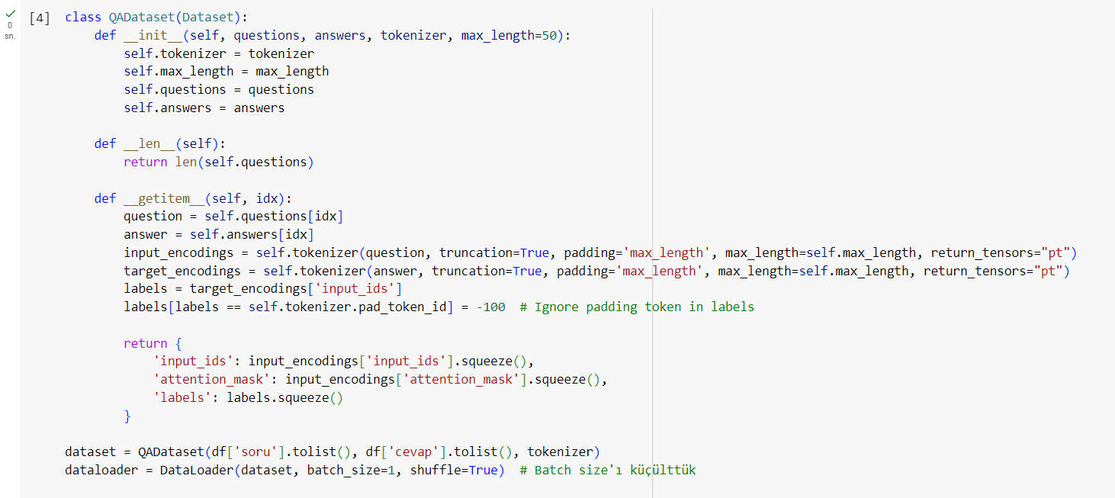

Slide 10
Bu kod, müşteri hizmetleri botu için bir veri seti (Dataset) ve bu veriyi işlemek için bir `DataLoader` nesnesi oluşturma işlemini açıklıyor.
1. QADataset Sınıfı:
- `__init__` Metodu:
- `questions`: Müşteri soruları listesini alır.
- `answers`: Müşteri hizmetlerinin verdiği yanıtlar listesini alır.
- `tokenizer`: GPT-2 tokenizasyon işlemi için kullanılan tokenizeleyici.
- `max_length`: Tokenize edilen metinlerin maksimum uzunluğunun belirlenmesi için kullanılan maksimum uzunluk. Varsayılan olarak 50 olarak ayarlanmıştır.
- Bu metod, tokenizatör ve veri seti için gerekli bilgileri ayarlar.
- `__len__` Metodu:
- Veri setindeki soru sayısını döndürür.
- Bu metod, veri setinin uzunluğunu döndürmek için kullanılır.

Slide 11
- `__getitem__` Metodu:
- `idx`: Veri setindeki indeks numarası.
- `question`: İlgili müşteri sorusu.
- `answer`: İlgili müşteri hizmetleri yanıtı.
- `input_encodings`: Tokenize edilen müşteri sorusu. `max_length` parametresine göre trunquate ve padding işlemi yapılmış hali.
- `target_encodings`: Tokenize edilen müşteri hizmetleri yanıtı. `max_length` parametresine göre trunquate ve padding işlemi yapılmış hali.
- `labels`: Tokenize edilen müşteri hizmetleri yanıtını içeren input_ids, pad token'larını -100 ile ignore hale getirir.
2. DataLoader Oluşturulması:
- `dataset`: Yukarıdaki `QADataset` sınıfından oluşturulmuş bir veri seti nesnesi.
- `batch_size=1`: Bu örnek için batch boyutunu 1 olarak ayarlamıştır, bu da bir seferde sadece bir müşteri sorusunu ve yanıtını eğitmeye hazırlar.
- `shuffle=True`: Veri setinin her bir iterasyonunda verileri karıştırmak için kullanılır.
Bu yapı, dil modelinin eğitimi sırasında kullanmak üzere müşteri sorularını ve yanıtlarını tokenize edilmiş, işlemeye hazır bir veri seti sağlar. `DataLoader`, bu veri setinin eğitimi sırasında modelin işlem yapabileceği batch'lere böler.

Slide 12
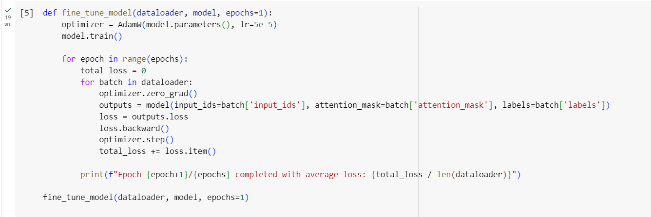
Bu fonksiyon, bir dil modelini eğitim datalarını kullanarak bir veya daha fazla epoch boyunca eğitir. Her epoch boyunca her batch için kayıp (loss) hesaplar, geri yayılım (backpropagation) yapar ve ağırlıkları günceller. Sonuçları her epochs sonunda ortalama kayıp olarak gösterir.

Slide 13
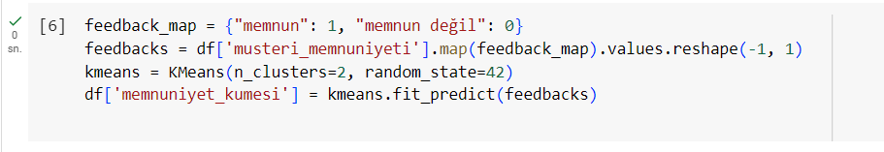
Bu kod, müşteri memnuniyeti verilerini sayısal değerlere dönüştürüp, KMeans kümeleme algoritması kullanarak müşteri memnuniyetini iki kümeye ayırmayı hedefler. Müşteri memnuniyeti ifadesi, sayısal değerlere dönüştürülerek bir veri setine işlenir. Sonrasında, KMeans algoritması ile bu veriler gruplandırılır ve sonuçlar `df['memnuniyet_kumesi']` sütununa eklenir.

Slide 14
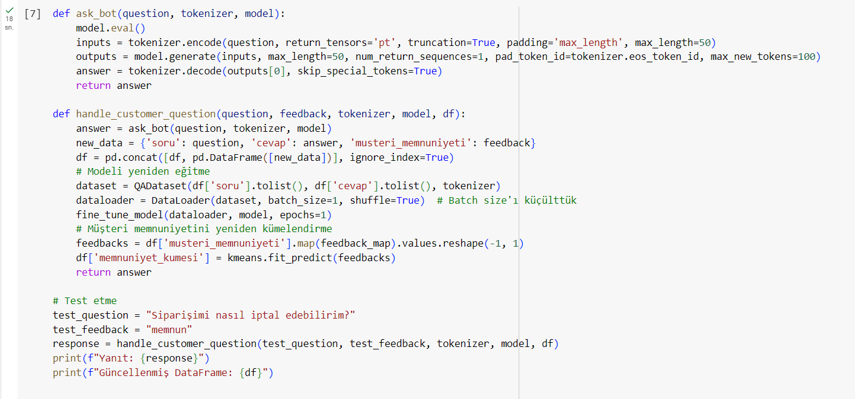

Slide 15
Bu kod, müşteri hizmetleri botunu güçlendirmek ve müşteri memnuniyetini analiz etmek amacıyla bir dizi işlem gerçekleştirir.
1. `ask_bot` Fonksiyonu:
- Bir müşteri sorusunu alır ve GPT-2 modelini kullanarak soruya verilen yanıtı üretir.
- `tokenizer.encode`: Müşteri sorusunu tokenlere dönüştürür.
- `model.generate`: Tokenlere dayalı olarak modelden yanıtı üretir.
- `tokenizer.decode`: Üretilen yanıtı çözümler ve metne dönüştürür.
- Son olarak, üretilen yanıtı döndürür.
2. `handle_customer_question` Fonksiyonu:
- Bir müşteri sorusunu ve müşteri memnuniyetini alır, ardından müşteri hizmetleri botundan yanıtı alır ve verileri günceller.
- Yeni müşteri sorusunu ve yanıtını `df` adlı DataFrame'e ekler.
- `QADataset`: Yeni eklenen verilerle bir veri seti oluşturur.
- `DataLoader`: Eğitim veri setini işlemesi için bir veri loader oluşturur.
- `fine_tune_model`: GPT-2 modelini yeni eklenen verilerle eğitir.
- `feedback_map`: Müşteri memnuniyeti verilerini sayısal değerlere dönüştürür ve bu verileri kümeleme (KMeans) algoritması ile gruplar.
- Son olarak, yanıtı döndürür.
3. Test Etme:
- Bir test sorusu ve müşteri memnuniyetine dayalı olarak `handle_customer_question` fonksiyonunu çağırır.
- Yanıt ve güncellenmiş DataFrame'i yazdırır.
Bu yapı, müşteri hizmetleri botunun yanıtlarını güçlendirir ve müşteri memnuniyetini analiz ederek müşteri hizmetleri botunu daha etkili hale getirir.

Slide 16
SONUÇ
Bu projede, müşteri hizmetleri botu için GPT-2 dil modeli eğitilmiş ve müşteri memnuniyeti değerlendirmesi için KMeans kümeleme algoritması kullanılmıştır. Bu çözüm yöntemi, müşteri sorularına ve yanıtlarına dayalı olarak doğru ve anlamlı yanıtlar üretmek, aynı zamanda müşteri memnuniyetini değerlendirmek üzere geliştirilmiştir.

